Slide 2
Chapitre 3: Architecture des API
1. Introduction
Au début de la révolution industrielle, en particulier dans les années 60 et 70, des relais électromagnétiques étaient utilisés pour faire fonctionner des machines automatisées
Celles-ci étaient interconnectées par des fils à l'intérieur du panneau de contrôle pour réaliser des fonctions logiques

Slide 3
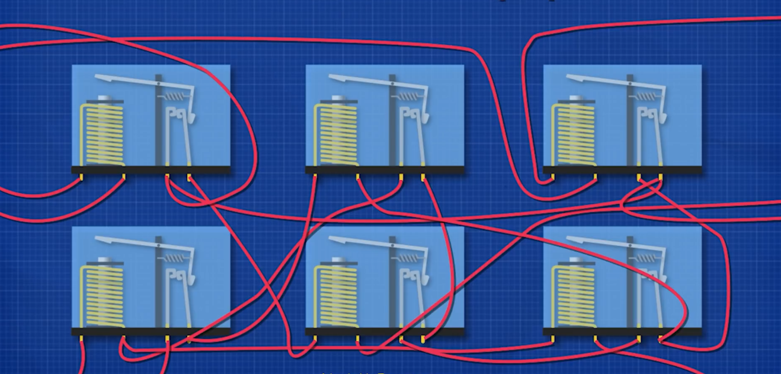

Slide 4
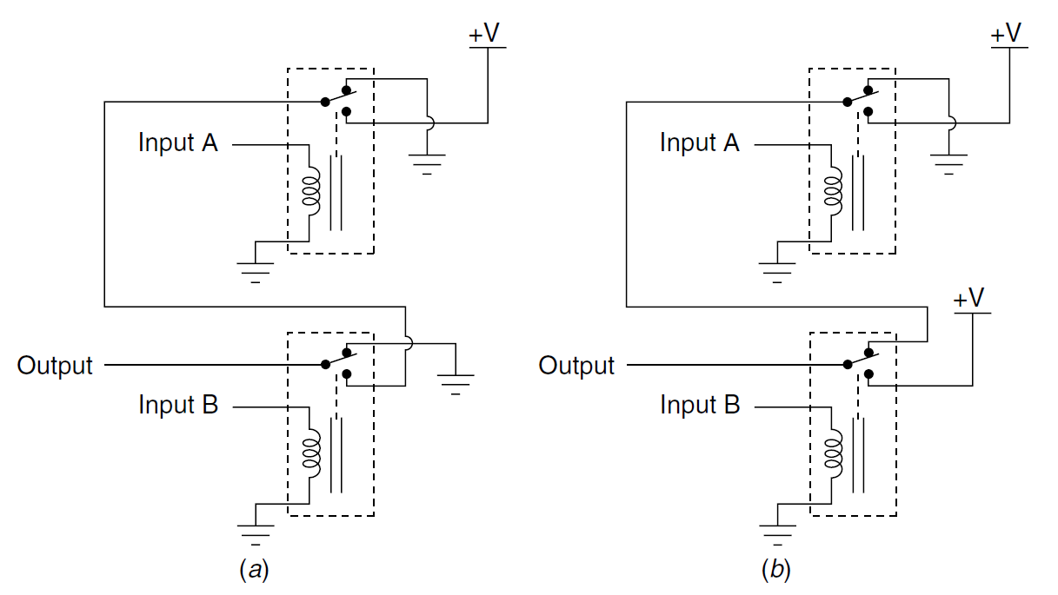

Slide 5
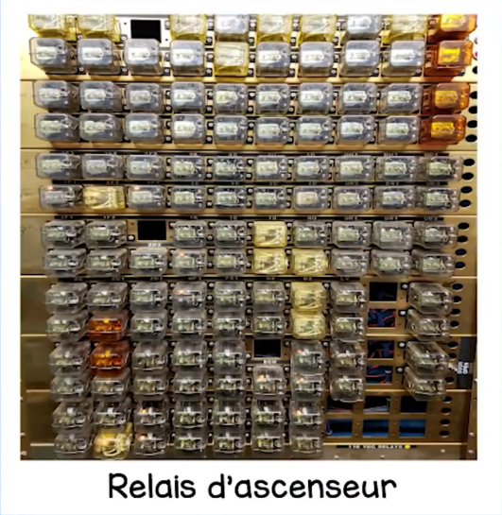
Dans certains cas, un panneau de contrôle couvrait un mur entier.
Pour découvrir une erreur dans le système, il fallait beaucoup de temps. Surtout avec des systèmes de contrôle de processus plus complexes.
De plus, la durée de vie des contacts des relais était limitée, de sorte que certains relais devaient être remplacés.

Slide 6
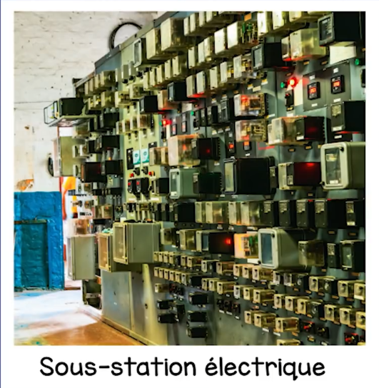
Si un remplacement était nécessaire, la machine devait être arrêtée et la production aussi.
Le panneau de contrôle n'était utilisé que pour un processus particulier, et il n'était pas facile de s'adapter aux exigences d'un nouveau système.

Slide 7
En ce qui concerne la maintenance, les électriciens devaient être très habiles pour trouver les erreurs. En bref, les panneaux de contrôle conventionnels se sont avérés très rigides
En 1966, l'apparition des relais statiques a permis de réaliser des divers modules supplémentaires tel que le comptage, la temporisation, le pas à pas ... Cependant cette technologie avait le même problème: Donc il faut chercher une solution pour remplacer cette technologie câblée
En 1968 et à la demande de l'industrie automobile nord-américaine, sont apparus les premiers dispositifs de commande logique aisément modifiable :

Slide 8
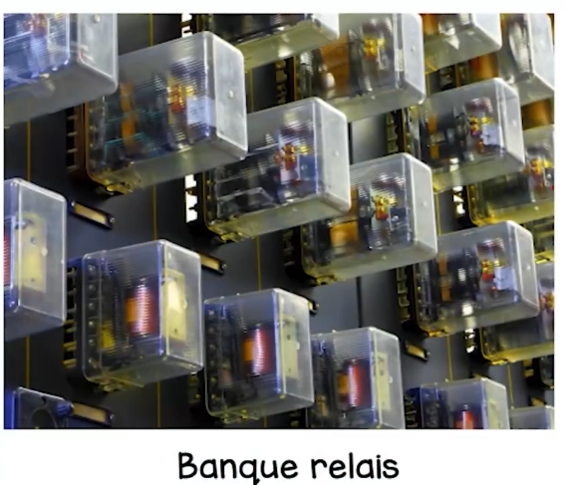
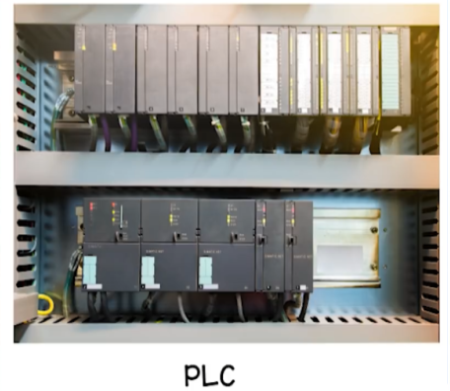
Les Automates Programmables Industriels: API (Programmable Logic Controller : PLC): technologie programmée : par Allen Bradley, Modicom et Digital Equipement. Le premier dispositif français était le PB6 de Merlin Gerin en 1973.

Slide 9
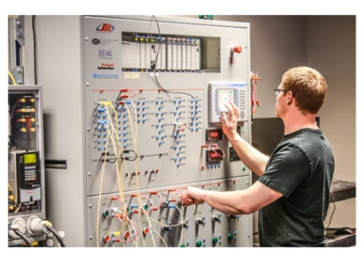
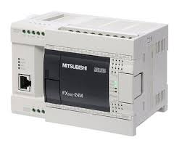
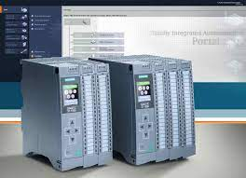
Un API est un appareil électronique, programmable par un personnel non informaticien.
Sont destinés à commander au moyen de signaux d'entrées et de sorties, et d'un programme informatique, en temps réel, des processus industriels par un traitement séquentiel.

Slide 10
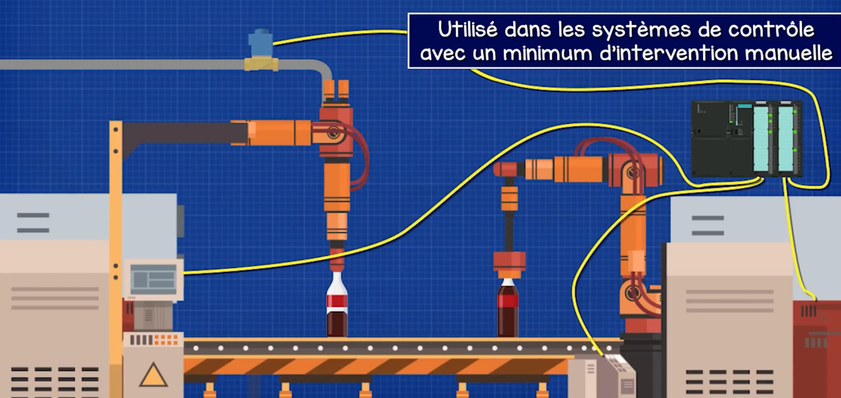

Slide 11
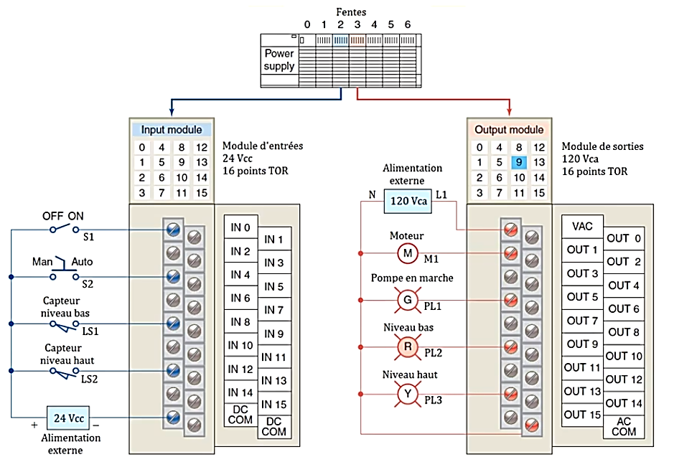

Slide 12
Un automate programmable industriel (API) est une forme particulière de contrôleur à microprocesseur.
2. API et ordinateurs :
Un API est un dispositif de type ordinateur utilisé pour contrôler et commander des équipements et des machines dans une installation industrielle.
Un API présente certaines similitudes avec un PC. Il contient un microprocesseur, une mémoire, des interfaces d’entrée et de sorties. Contrairement à un ordinateur, il n'a pas de clavier, de souris, d'écran ou de disque dur. Il ne peut pas surfer sur Internet, vérifier votre statut sur les réseaux sociaux ou lire votre musique et vos jeux préférés.

Slide 13
Les ordinateurs sont optimisés pour les taches de: traitement , affichage, stockage d’informations
Les API sont destinés pour les taches de commande et les environnements industriels.
Voici ce qui différencie les API par rapport aux ordinateurs :
Ils sont solides et conçus pour supporter les vibrations, les températures basses ou élevées, Humidité et le bruit. A contrario, les ordinateurs personnels ne sont pas faits pour opérer dans des milieux hostiles.

Slide 14
Les interfaces des entrées et des sorties sont intégrées à I 'automate. Les API au format modulaire peuvent être facilement étendus pour recevoir un plus grand nombre d'entrées-sorties.
Ils sont simples à programmer et leur langage de programmation d'apprentissage facile est principalement oriente sur les opérations logiques et de commutation.
Ils sont moins adaptés au stockage à long terme et a l'analyse des données.
Ils sont d'une fiabilité supérieure et moins sujets aux dysfonctionnements que les ordinateurs personnels.
3. Les avantages des API (PLC):
Compact et robuste.

Slide 15
Un système d'exploitation très fiable.
La vitesse du temps d'exécution du processeur.
Presque aucun entretien requis.
Facilement extensible grâce à sa conception modulaire.
Faible consommation d'énergie par rapport aux systèmes de relais.
Communication intégrée pour les E / S d'entrée et de sortie distantes
Il peut gérer un grand nombre d'entrées et de sorties numériques.
Capable de traiter les signaux d'entrée analogiques et les boucles PID.

Slide 16
Plusieurs langages de programmation sont disponibles.
Grand jeu d'instructions de programmation.
Une interface de programmation informatique facile à utiliser.
Les ajustements logiques sont facilement contrôlés via le logiciel, aucune modification du câblage n'est nécessaire.
14. Coûts d'installation nettement inférieurs par rapport aux systèmes de relais.
15. Documentation facile, excellente documentation.
16. Capacité accrue de détecter les erreurs et les diagnostics

Slide 17
4. Les inconvénients des API:
Sont couteux pour les applications simples ou la logique de relais peut être suffisante.
2. Les fonctions mathématiques de l'API sont très avancées, mais lorsqu'il s'agit d'effectuer de grandes quantités de calculs mathématiques complexes, un ordinateur industriel peut être plus approprié.
3. Certaines applications robotiques et de positionnement peuvent nécessiter la mise en œuvre d'une vitesse très élevée qui peut ne pas être réalisable à partir d'un API.

Slide 18


Slide 19
5. Technologie des automates programmables industriels:
Les automates peuvent être de type:
5.1. Compact (mono bloc)
On distingue les API (LOGO de Siemens, ZELIO de Schneider, MILLENIUM de Crouzet ...) sont des microautomates.
Ils intègrent le processeur, l'alimentation, les entrées et les sorties.
Peuvent recevoir des extensions en nombre limité.
Sont généralement destinés à la commande de petits automatismes.

Slide 20
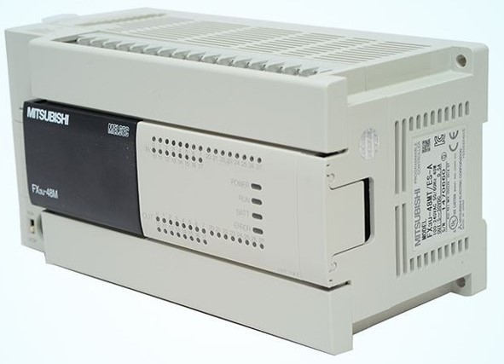
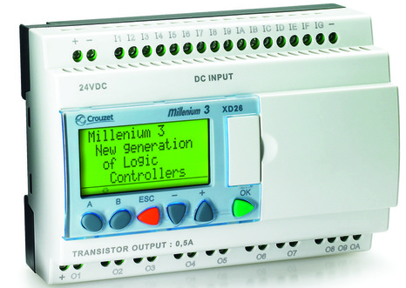
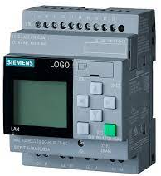
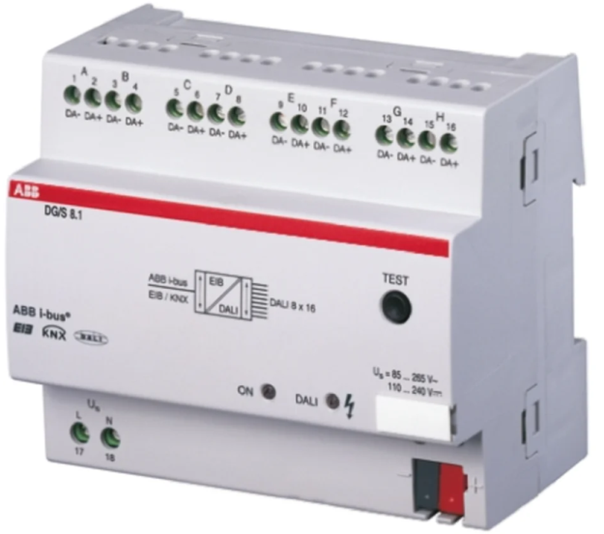
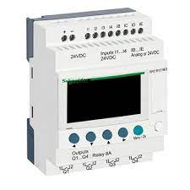
MITSUBISHI
MILINIUM
SIEMENS
SCHNEIDER
ABB

Slide 21
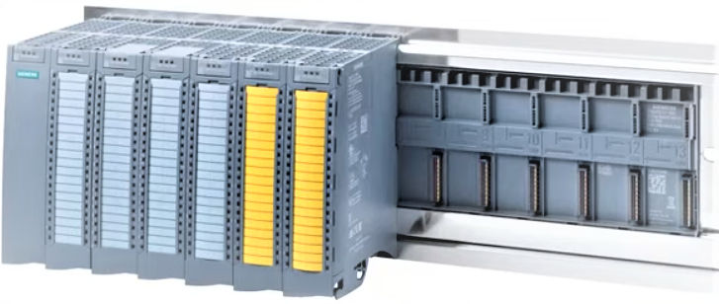
5.2. Modulaire
le processeur, l'alimentation et les interfaces d'entrées / sorties résident dans des unités séparées (modules) et sont fixées sur un ou plusieurs racks contenant le "fond de panier" (bus plus connecteurs).

Slide 22
6. Aspect extérieur d'un API:
Un automate programmable industriel se présente sous la forme d'un ou plusieurs profilés supports (racks) dans lesquels viennent s'enficher les différents modules fonctionnels :
Module d'alimentation
Pile de sauvegarde
Connexion au 24V cc
Commutateur de mode (à clé)
LED de signalisation d'état et de défauts
Carte mémoire
Interface multipoint (MPI)
Connecteur frontal
Volet en face avant

Slide 23
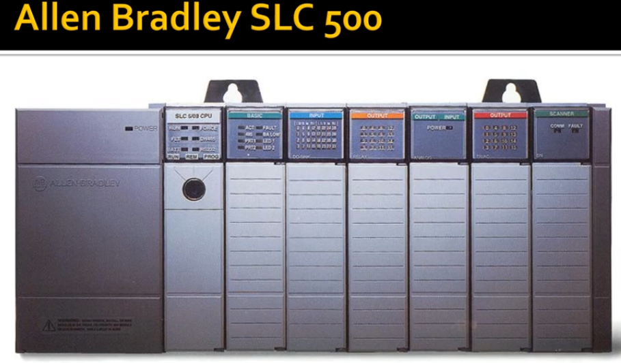
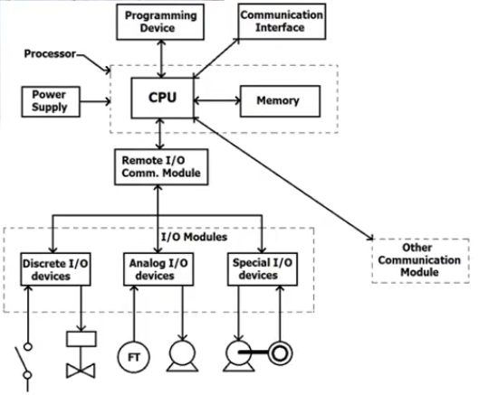

Slide 24
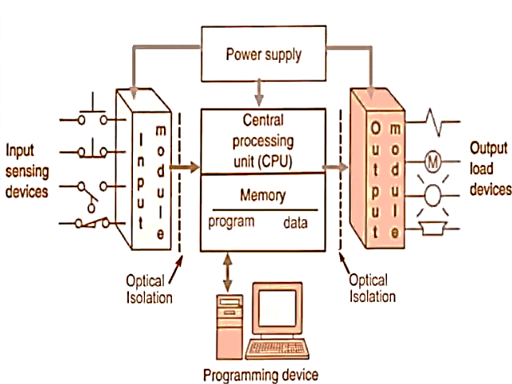
7. Architecture des APIs:
Un API comprend généralement des modules arrangés l’un à coté de l’autre, tels qu’une alimentation, une unité centrale (CPU) à base de microprocesseur dotée d’une carte de mémoire, des interfaces d’entrées et de sorties, des interfaces de communication, des cartes spéciaux et un dispositif de programmation.

Slide 25
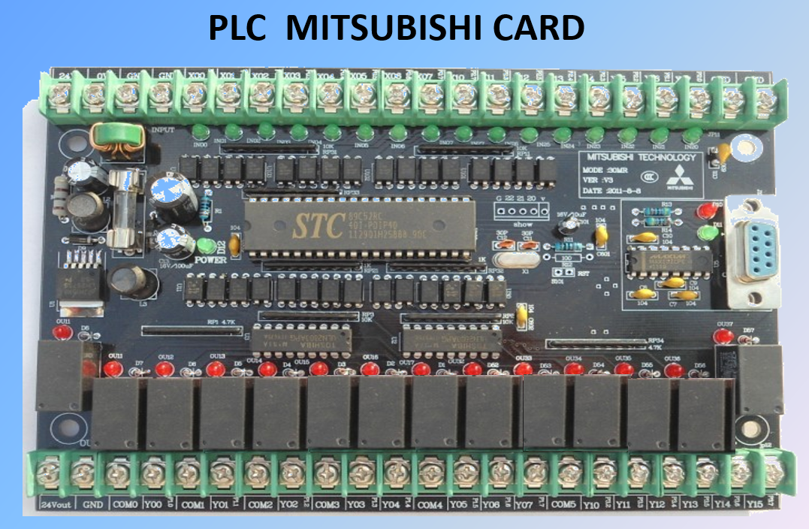

Slide 26
7.1 L’unité centrale de traitement (CPU):
Le module CPU est l’unité contenant le microprocesseur, la mémoire et un interface de programmation afin de communiquer avec la console de programmation suivant un protocole bien déterminé (Par exemple TCP/IP, MPI-bus ...etc.).

Slide 27
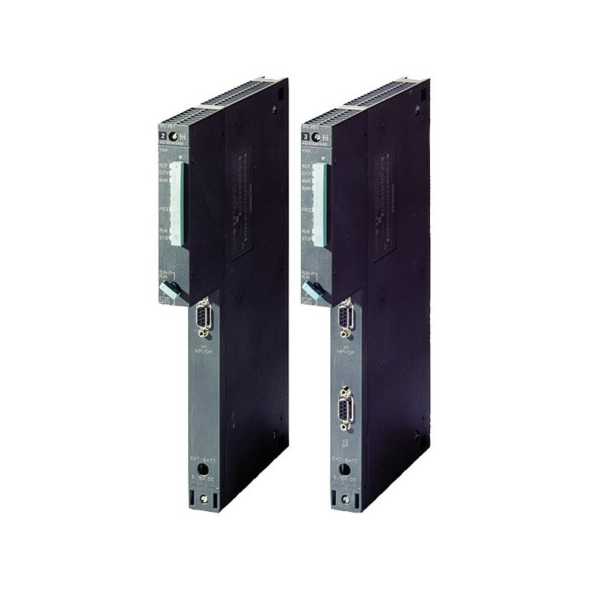
Caractéristique :
Vitesse possesseur
Mémoire de travail
Les ports intégrés de communication
Limitation systèmes
Nombre de modules ,de rack . . .
Environnement logiciel
CPU 412-1 MPI/DP siemens

Slide 28
7.1. Le microprocesseur:
Son rôle consiste d’une part à organiser les différentes relations entre la zone mémoire et les interfaces d’entrées et de sorties et d’autre part à exécuter les instructions du programme.
Les instructions sont effectuées les unes après les autres, séquencées par une horloge.
7.2. Les mémoires:
Elle est conçue pour :
Recevoir les informations issues des capteurs d’entrées
Recevoir les informations générées par le processeur et destinées à la commande des sorties.

Slide 29
Recevoir et conserver le programme du processus.
carte d’extension mémoire pour un API TSX 37.
Il existe dans les automates trois types de mémoires qui remplissent des fonctions différentes :
Mémoire de programme :
Cette mémoire est utilisée pour stocké le programme. Elle est en général de type EEPROM (electrically erasable PROM : mémoires mortes reprogrammables effacement électrique).
Mémoire système :
Cette mémoire est utilisée pour stocker le système d'exploitation et elle est programmée en usine par le constructeur.

Slide 30
Elle peut être réalisée en technologie PROM (c'est-à-dire programmable une seule fois, sans possibilité d'effacement) voire ROM (mémoire morte accessible uniquement en lecture).
Mémoire de données :
Elle est utilisable en lecture-écriture des données pendant le fonctionnement.
C’est une mémoire de type RAM (mémoire vive dans laquelle on peut lire, écrire et effacer) utilisant une technologie spéciale (CMOS) à très faible consommation électrique du moins, à l'état de repos et elle nécessite une batterie de sauvegarde.

Slide 31
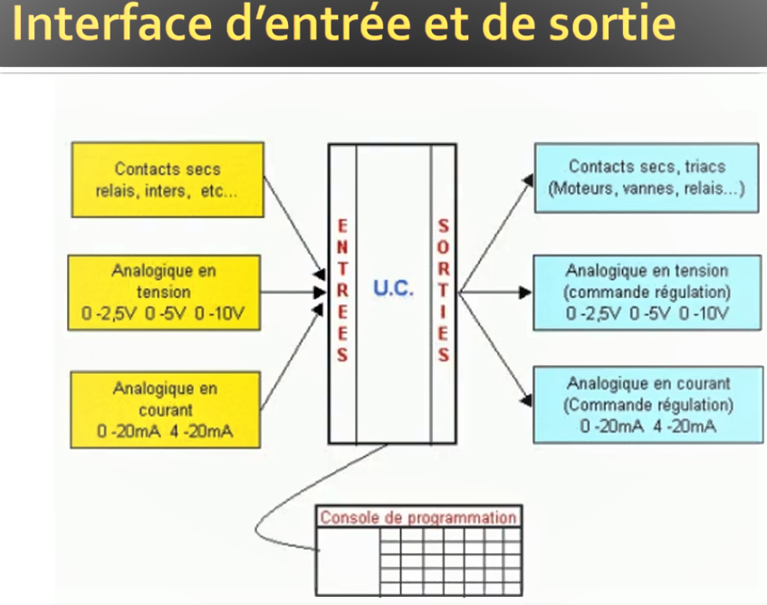
7.3. Interfaces et cartes d’Entrées / Sorties :
Les entrées reçoivent des informations en provenance des éléments de détection (capteurs) et du pupitre opérateur (BP).
Les sorties transmettent des informations aux pré-actionneurs (relais, électrovannes …) et aux éléments de signalisation (voyants) du pupitre.

Slide 32
Le nombre de ces entrées est sorties varie suivant le type d’automate. Les cartes d’E/S ont une modularité de 8, 16 ou 32 voies.
Les tensions disponibles sont normalisées (24, 48, 110 ou 230V continu ou alternatif ...).

Slide 33
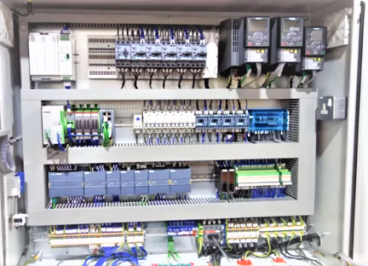
L'interface réalise les fonctions suivantes :
Le découplage mécanique (borniers à vis par exemple) entre le câblage processus et le câblage interne de l'automate.

Slide 34
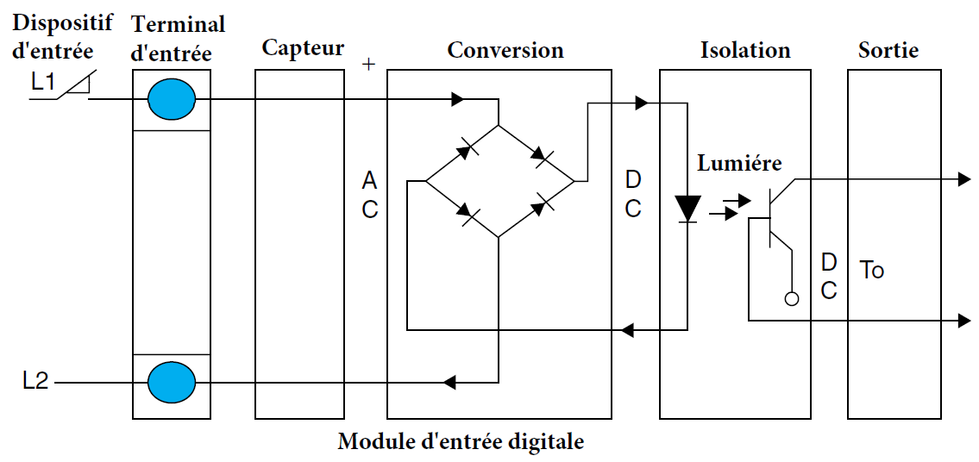
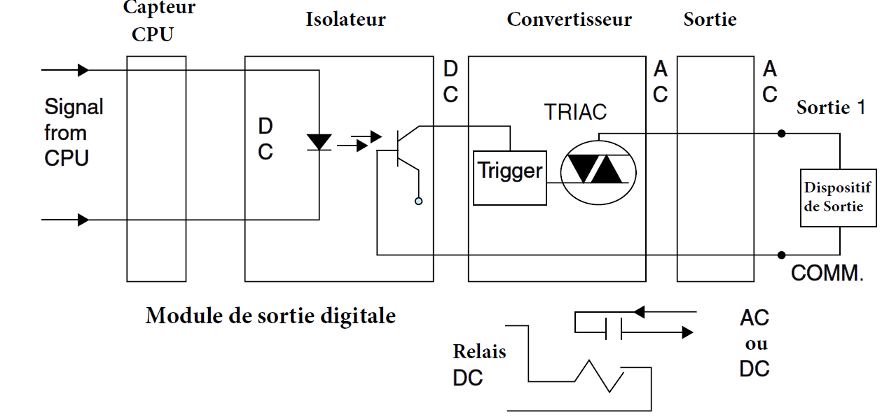
Le découplage électrique (isolation galvanique) : Le problème est de se protéger contre les tensions de mode commun existant non seulement entre les signaux d'entrée et l'automate mais aussi entre les signaux d'entrée eux-mêmes.

Slide 35
L’adaptation des niveaux de tensions (Par exemple, atténuer les entrées haut niveau hors standards, amplifier les entrées bas niveau, effectuer la transformation courant/tension)
La conversion analogique/numérique.
Filtrage des signaux parasites : Elimination des parasites industriels de fréquence supérieure à celles du signal utile.
La synchronisation des transferts conformément aux procédures d'échange du BUS de l'automate.

Slide 36
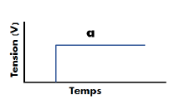
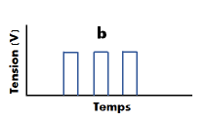
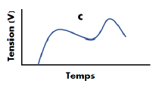
Types des signaux d’Entrées/Sorties
Il existe trois types des signaux d’entrées/sorties :
Tout ou Rien :Essentiellement juste un signal marche / arrêt (0/24V...etc.),
Numérique : Une séquence d’impulsions,
Analogique : Un signal dont la valeur est liée à la valeur de la quantité mesurée (0-10V, 4-20mA,...etc.)

Slide 37
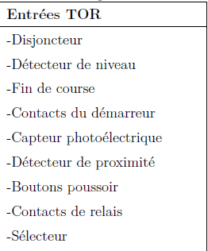
Les modules d’entrées TOR: connectent des dispositifs d’entrées (capteurs) à l’automate programmable sous forme d’un signal numérique. Ce type d’entrée n’ayant que deux états ( ON / OFF, OUVERT / FERMÉ, VRAI / FAUX, etc.).

Slide 38
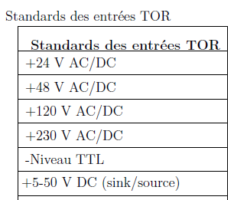
Signaux des entrées TOR
Le signal reçu par les interfaces TOR peut être différent en matière de forme ; alternatif ou continu et/ou de grandeurs (par exemple, 120 VCA, 12 VCC).

Slide 39
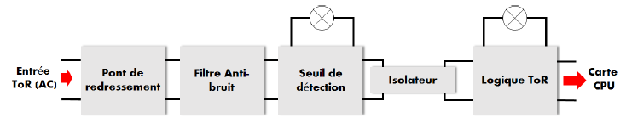
a. Entrées TOR de type AC
Schéma fonctionnel d’une entrée TOR de type AC

Slide 40
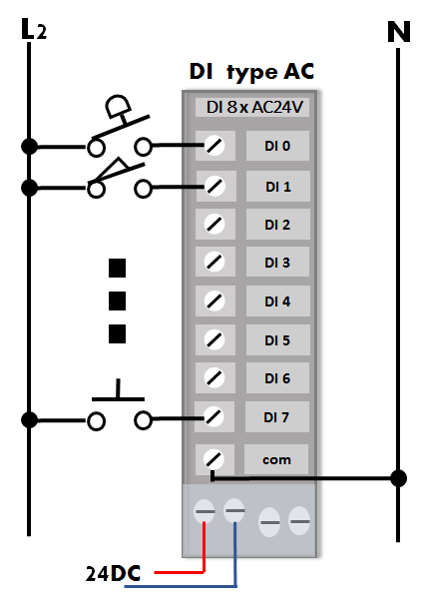
Connexion des entrées TOR de type AC

Slide 41
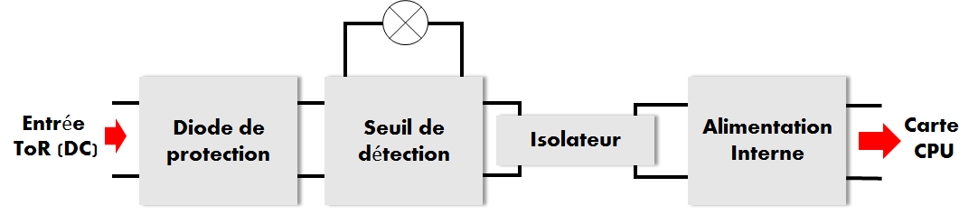
b. Entrées TOR de type DC:
En pratique la majorité des entrées TOR sont de type DC

Slide 42
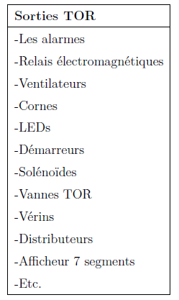
Modules de sorties TOR
les modules de sorties TOR connectent des dispositifs de sorties (actionneurs ou prés-actionneurs) à l’automate programmable. Ce type de sortie n’ayant que deux états ( ON / OFF, OUVRIR / FERMER, VRAI /
FAUX, etc.).

Slide 43
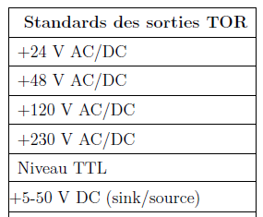
Types des sorties TOR
Les signaux de sorties de ces types des cartes, peut être différent en matière de forme ;
alternatif ou continu et/ou de grandeurs (par exemple, 120 VCA, 12 VCC).

Slide 44
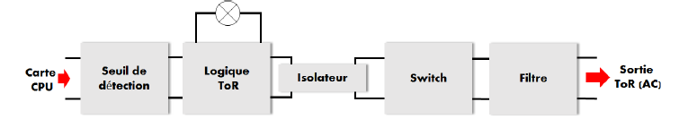
Les cartes de sorties AC, comme les cartes d’entrées, varient considérablement selon les fabricants d’API,
Le bloc "Switch" il se peut être un transistor, un relais ...etc.

Slide 45
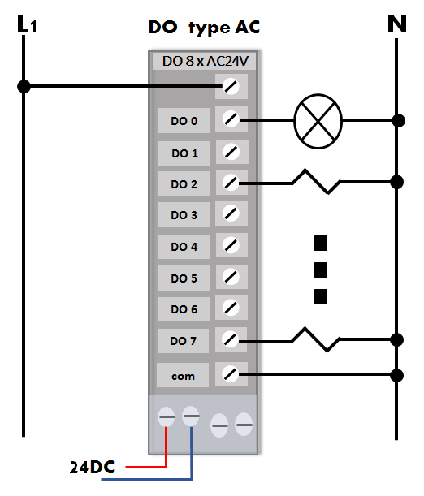
Connexion des sorties TOR de type AC

Slide 46
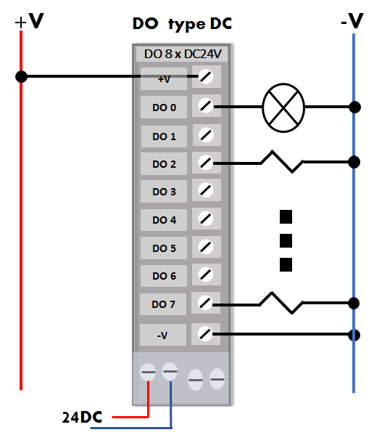
Sorties TOR de type DC
Les cartes de sorties DC contrôlent les charges de type DC d’un fonctionnement TOR.

Slide 47
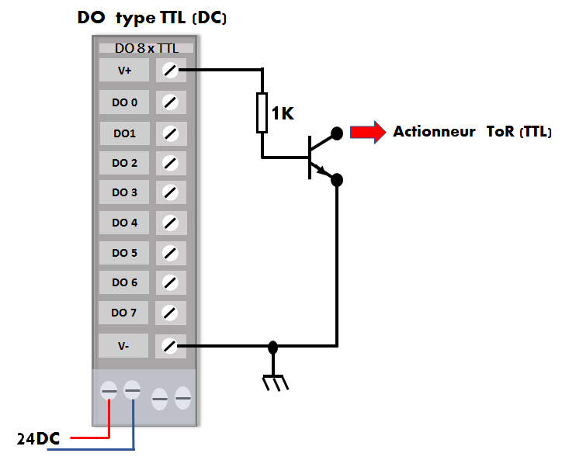
Sorties TOR de type TTL
Ce type des cartes de sortie TTL permet à un API de piloter des périphériques de sortie
compatibles TTL, tels que des afficheurs sept segments, des circuits intégrés et des
périphériques travaillant avec une tension de 5V DC.

Slide 48
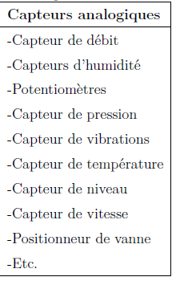
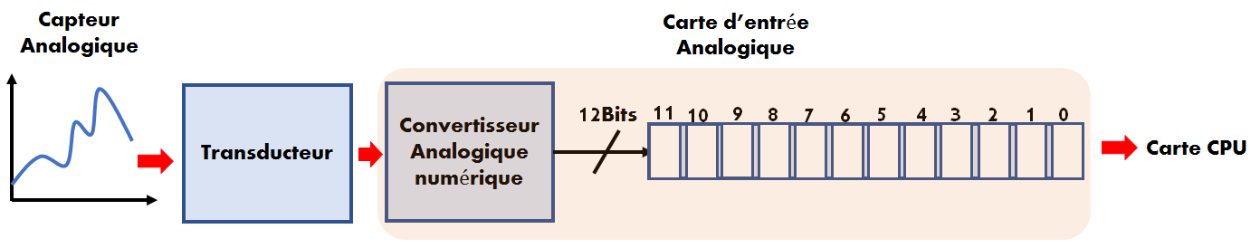
Cartes d’entrées analogiques
Les cartes d’entrées analogiques sont utilisées dans les applications où le signal est continu.

Slide 49
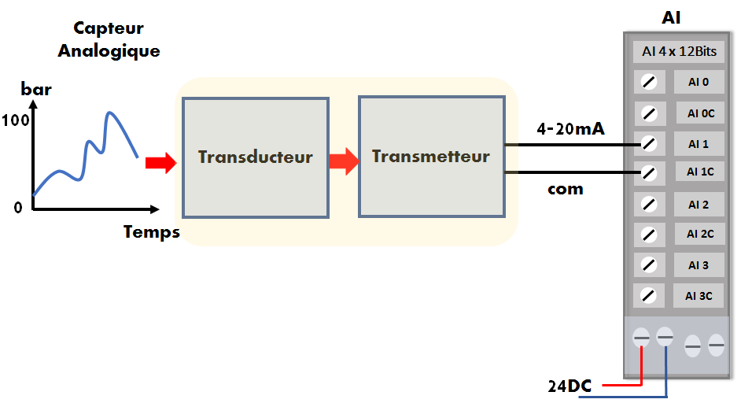
Le rôle du transducteur est de transformer le signal d’entrée en un signal électrique
normalisé que l’entrée analogique peut reconnaître (exemple 0-100 bar en 4-20mA).

Slide 50
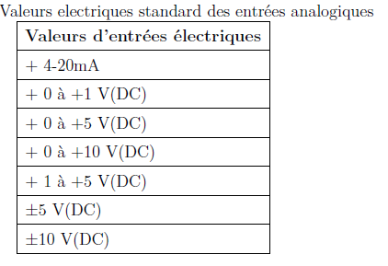

Slide 51
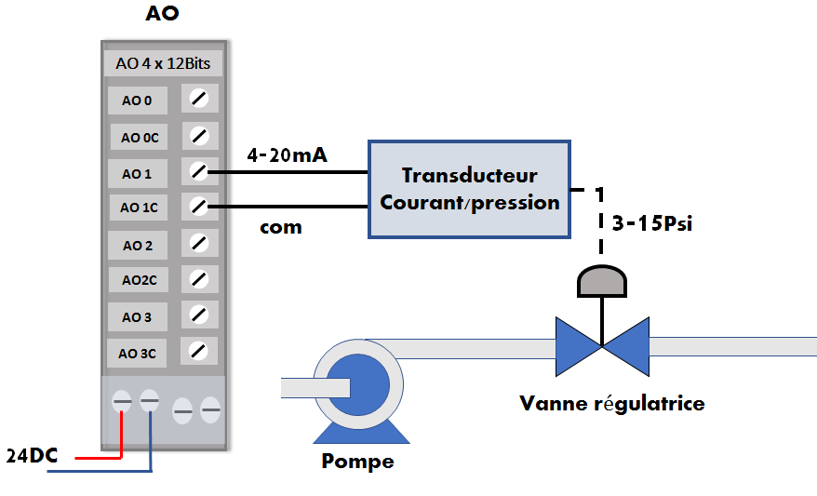
Cartes de sorties analogiques
Les cartes de sorties analogiques sont utilisées dans les applications nécessitant le contrôle
des actionneurs répondant à des niveaux de tension ou de courant d’une façon continu.

Slide 52
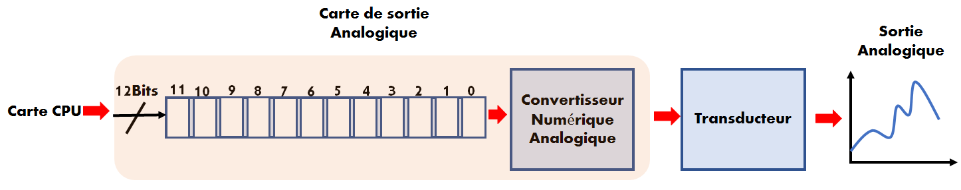
les cartes de sorties analogiques sont généralement connectées à des dispositifs de contrôle via des transducteurs. Ces transducteurs amplifient, réduisent ou modifient le signal de tension en un signal analogique qui, à son tour de contrôler l’actionneur de sortie.
Sortie analogique

Slide 53
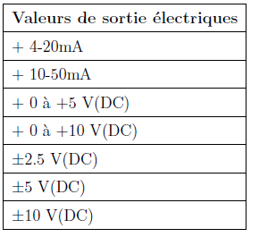
Le tableau suivant répertorie certaines des caractéristiques nominales standard utilisées dans les automates programmables dotés de capacités de sortie analogique.

Slide 54
7.4. Module d’alimentation:
Ce module génère l’ensemble des tensions nécessaires au bon
fonctionnement de l’automatisme
Il faut gérer correctement cette ressource

Slide 55
Calcul du bilan de puissance:
Choix du bloc d’alimentation:
On doit avoir au moins 1.008 A

